Slide 1

Mobil Informatikai Eszközök
A technika forradalma, amely minden napunkat átalakítja

Slide 2
A Mobil Informatika Forradalma
A technika gyors fejlődése alapjaiban változtatja meg mindennapi életünket. Az informatikai eszközök köre jelentősen kibővült, és kialakult egy teljesen új ág: a mobil informatika.
Alapvető jellemzők
Processzor és memória
A mobil informatikai eszközök a számítógéphez hasonlóan működnek, de hordozhatóságukkal új dimenziókat nyitnak meg számunkra.
Ki- és bemeneti eszközök
Operációs rendszer
Akkumulátoros működés
Vezeték nélküli kapcsolat

Slide 3

A Mobil Eszközök Családja
Laptopok
Tabletek
Okostelefonok
A hagyományos számítógépekhez legközelebb álló eszközök. Teljes operációs rendszerrel, azonos szoftverekkel és csak annyi kompromisszummal, ami a hordozhatósághoz szükséges.
Nagy érintőképernyővel rendelkező, könnyű eszközök. Médiatartalmak kényelmes megtekintésére, böngészésre optimalizálva, speciális tollal akár kézírásra is alkalmasak.
A legszélesebb körben használt mobil eszközök. Kommunikáció, szórakozás, munkavégzés – mindezt egy zsebben hordozható készülékkel.
E-book Olvasók
Okosórák
A papíralapú könyvek modern alternatívái. E-tinta technológiával, szem kímélő megjelenítéssel és hetekig tartó akkumulátorral.
Csuklónkon hordozható asszisztensek. Egészségügyi adatok nyomon követése, értesítések fogadása, fizetés – mindez egy kompakt eszközben.

Slide 4
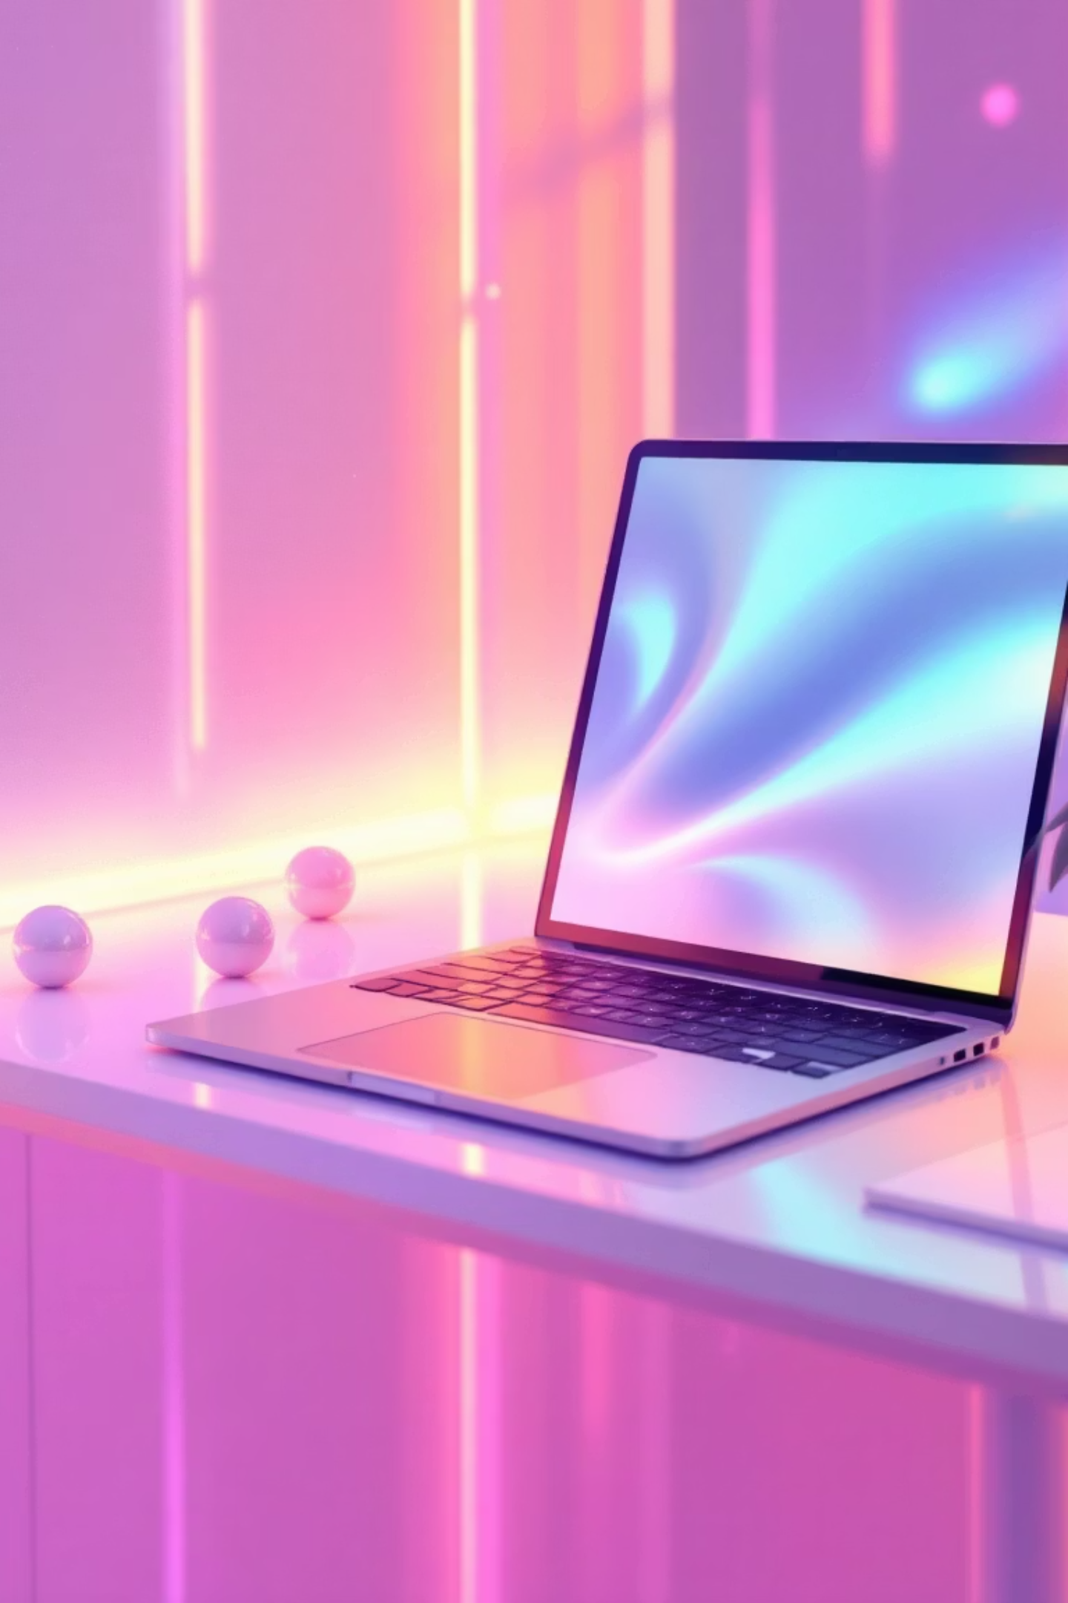
Laptop vs Tablet: Két Világ
Laptop jellemzői
Tablet előnyei
Teljes értékű operációs rendszer
Érintőképernyős kezelés
Azonos szoftverek az asztali gépekkel
Könnyű és hordozható
Médiatartalmakra kiváló
Fizikai billentyűzet
Kézírásos jegyzetelés
Hosszú munkavégzésre optimalizált
Gyors indítás és használat
Nagyobb teljesítmény

Slide 5

Az E-book Olvasók Világa
Könyvtár a zsebedben
E-tinta technológia
Több könyvespolcnyi könyv elektronikus formában. Vékonyabb és kisebb, mint a legtöbb nyomtatott könyv, mégis ezreket tárolhat.
Háttérvilágítás nélküli megjelenítés, amely sokkal kíméletesebb az emberi szem számára, mint a számítógépek vagy tabletek képernyője.
Hetekig működik
Az akkumulátor készenléti ideje jelentősen hosszabb, mint más eszközöké. Egyetlen töltéssel hetekig olvashatunk.

Slide 6

Az Okostelefon: Digitális Asszisztensünk
A zsebünkben hordozott számítógép
A legszélesebb körben használt mobil informatikai eszköz, amely az eredeti telefonálási funkcióját messze túllépve személyi asszisztensünkké, munkaeszközünkké és egyik legszemélyesebb tárgyunkká vált.

Slide 7





Mit Tud Az Okostelefonunk?
Kommunikáció
Fényképezés
Telefonálás, üzenetküldés, e-mailek, online beszélgetések egyetlen eszközön
Professzionális minőségű fotók és videók készítése, szerkesztése és megosztása
Fizetés
Bankkártyák digitális tárolása, érintésmentes fizetési megoldások
Szórakozás
Zenehallgatás, filmnézés, játékok, internetböngészés bármikor, bárhol
Munkavégzés
Dokumentumok megnyitása, szerkesztése, ügyintézés, banki szolgáltatások

Slide 8
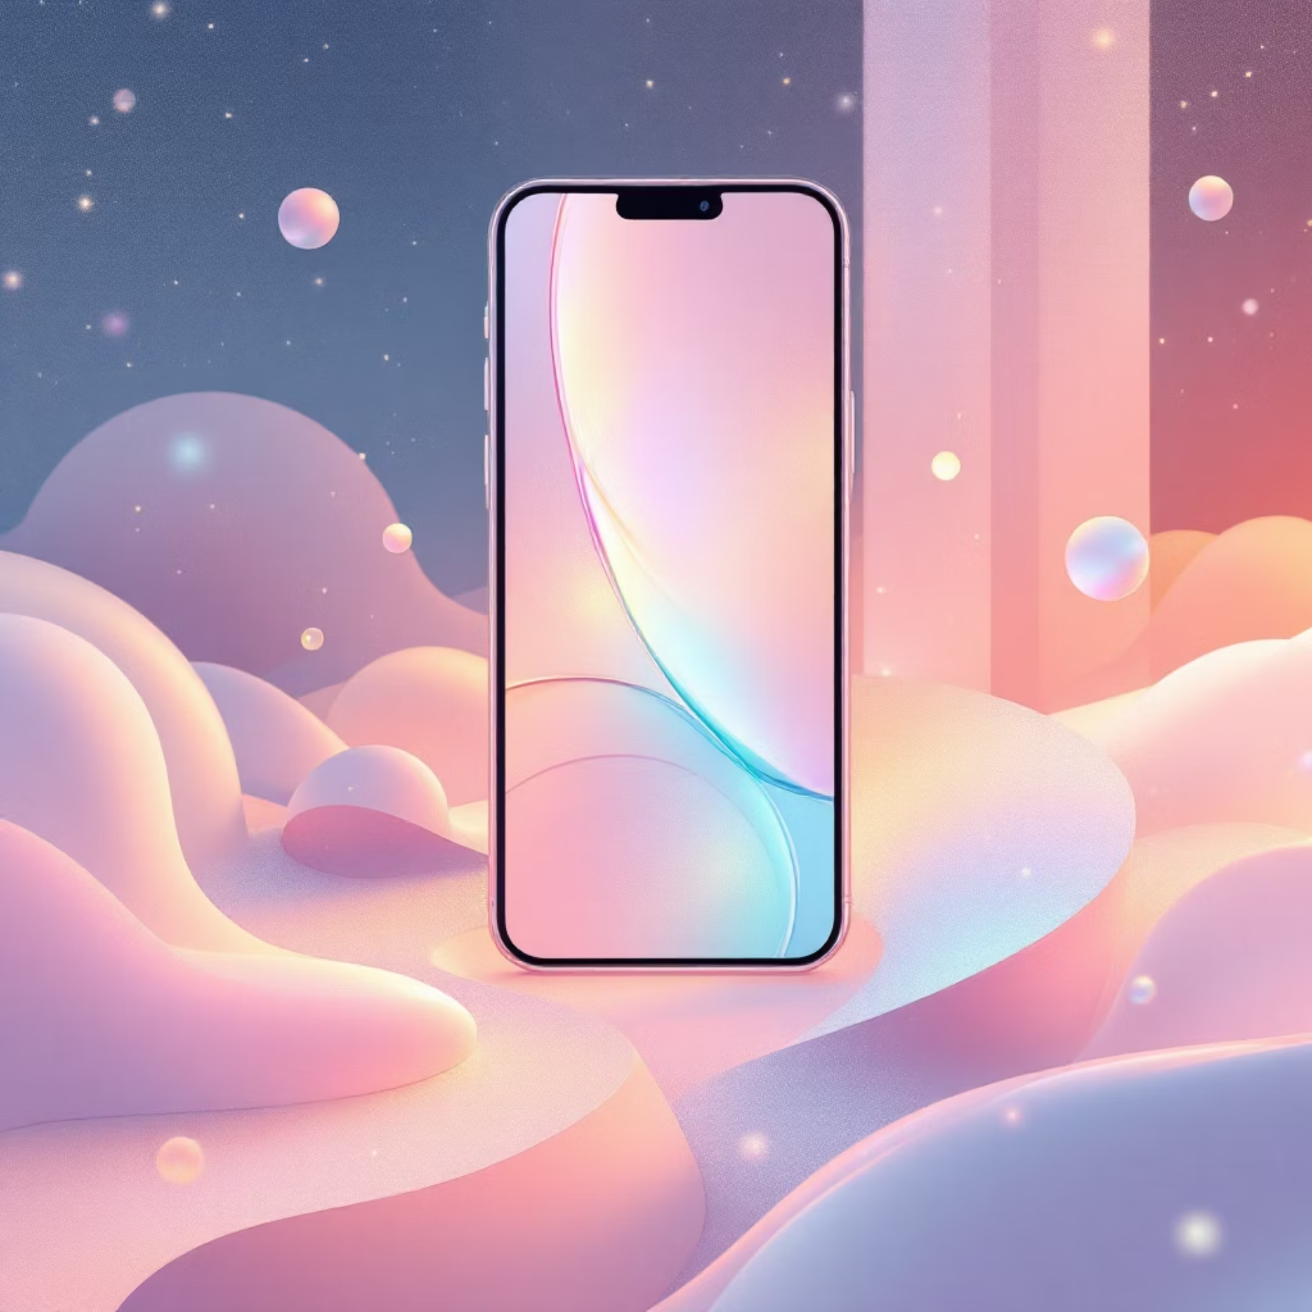
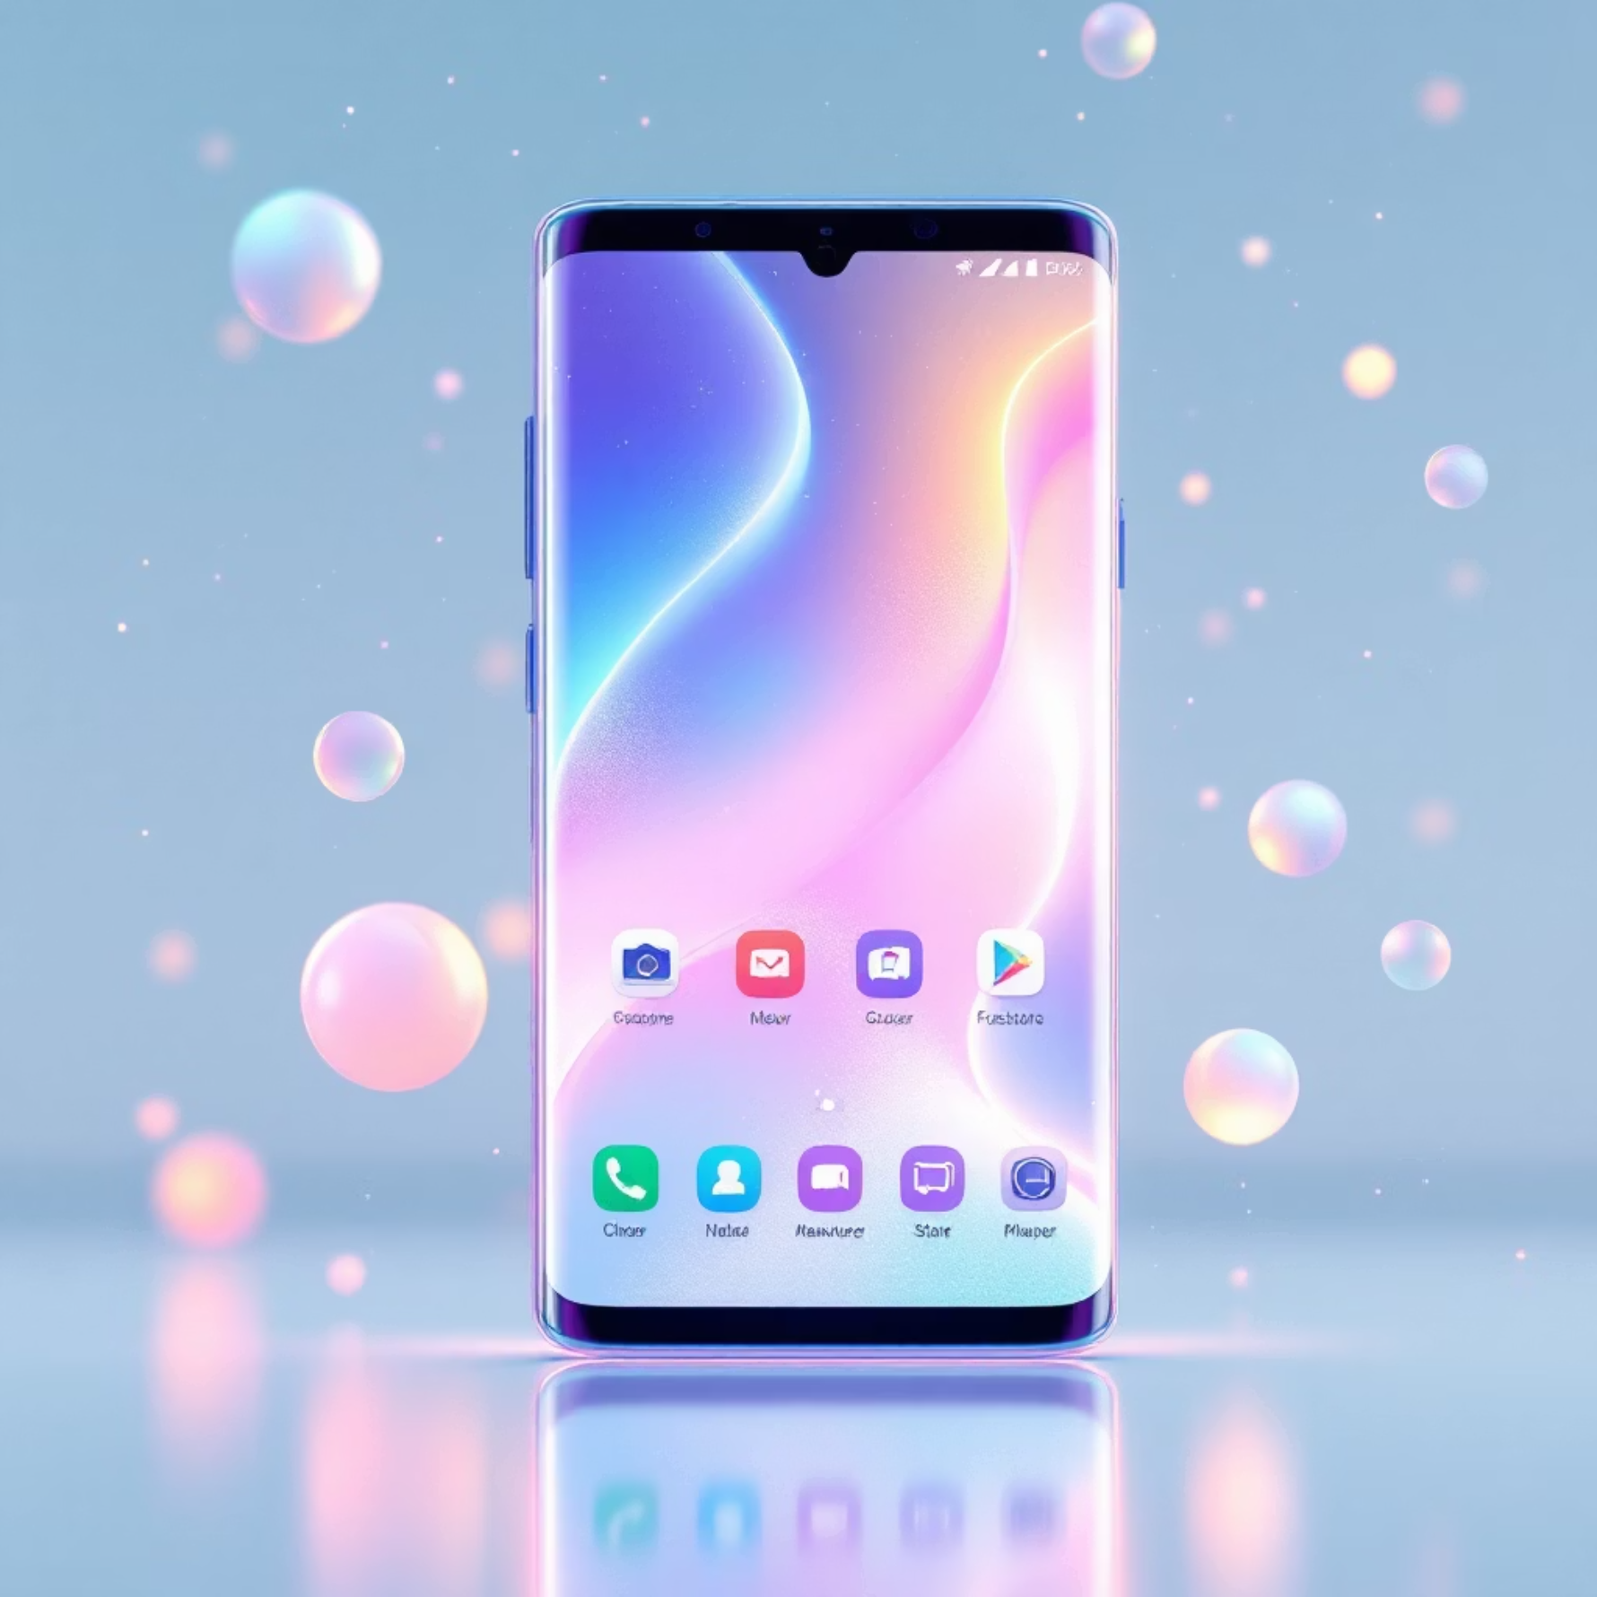
iOS vs Android: A Két Nagy Operációs Rendszer
iOS
Android
Apple iPhone és iPad készülékeken
Google által fejlesztett rendszer
Zárt forráskódú rendszer
Nyílt forráskódú platform
Csak az Apple fejleszti
Sokféle gyártó, változatos hardver
Rendszeres szoftverfrissítések
Gyártófüggő frissítési politika
Meghatározott hardverváltozatok
Testreszabható felület
App Store alkalmazásbolt
Play Áruház alkalmazásbolt

Slide 9
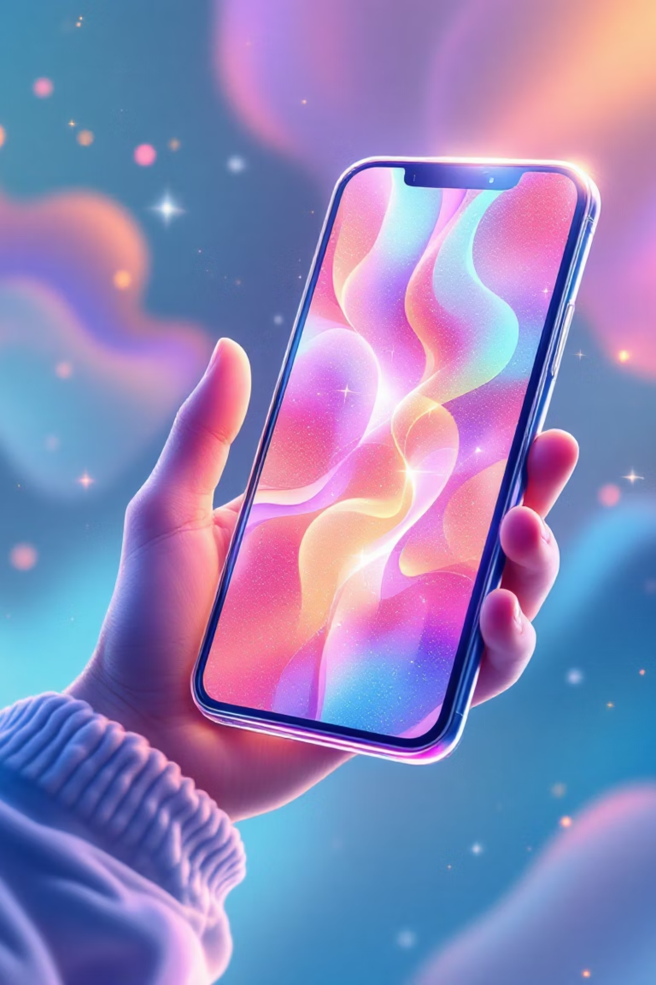

Applikációk és Gesztusok
01
02
Alkalmazásboltok
Ikonok és vizuális kezelés
Play Áruház (Android), App Store (iOS), Microsoft Store (Windows). Ingyenes és fizetős applikációk milliói.
Az applikációkat grafikus ikonok jelölik a képernyőn, intuitív és könnyen használható felületet biztosítva.
03
Gesztusok
Koppintás, dupla koppintás, legyintés, húzás, két ujjal való méretezés – ezek a képernyő érintésekor végzett műveletek.
Fontos: Az ingyenes alkalmazások gyakran reklámokat tartalmaznak, vagy alkalmazáson belüli vásárlási lehetőséget kínálnak.

Slide 10




A Jövő Már Itt Van
„A mobil eszközök körét az újabb technológiák és megoldások fejlődésével rohamosan bővül. Használatuk új technikai megoldásai a mindennapi életünkre is hatással vannak."
Biztonság
Személyes adataink védelme kritikus fontosságú
Innováció
Folyamatos fejlődés és új lehetőségek
Jövő
A mobil technológia tovább alakítja életünket

